Slide 1
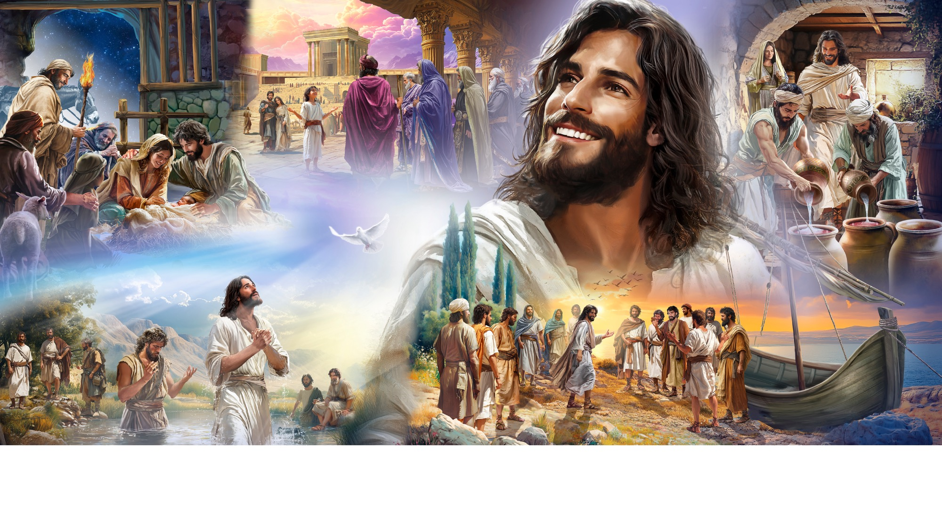
Bem-vindo à Escola Sabatina
Illustration by Jo Card. Copyright © 2024 General Conference Corporation® of Seventh-day Adventists.

Slide 2
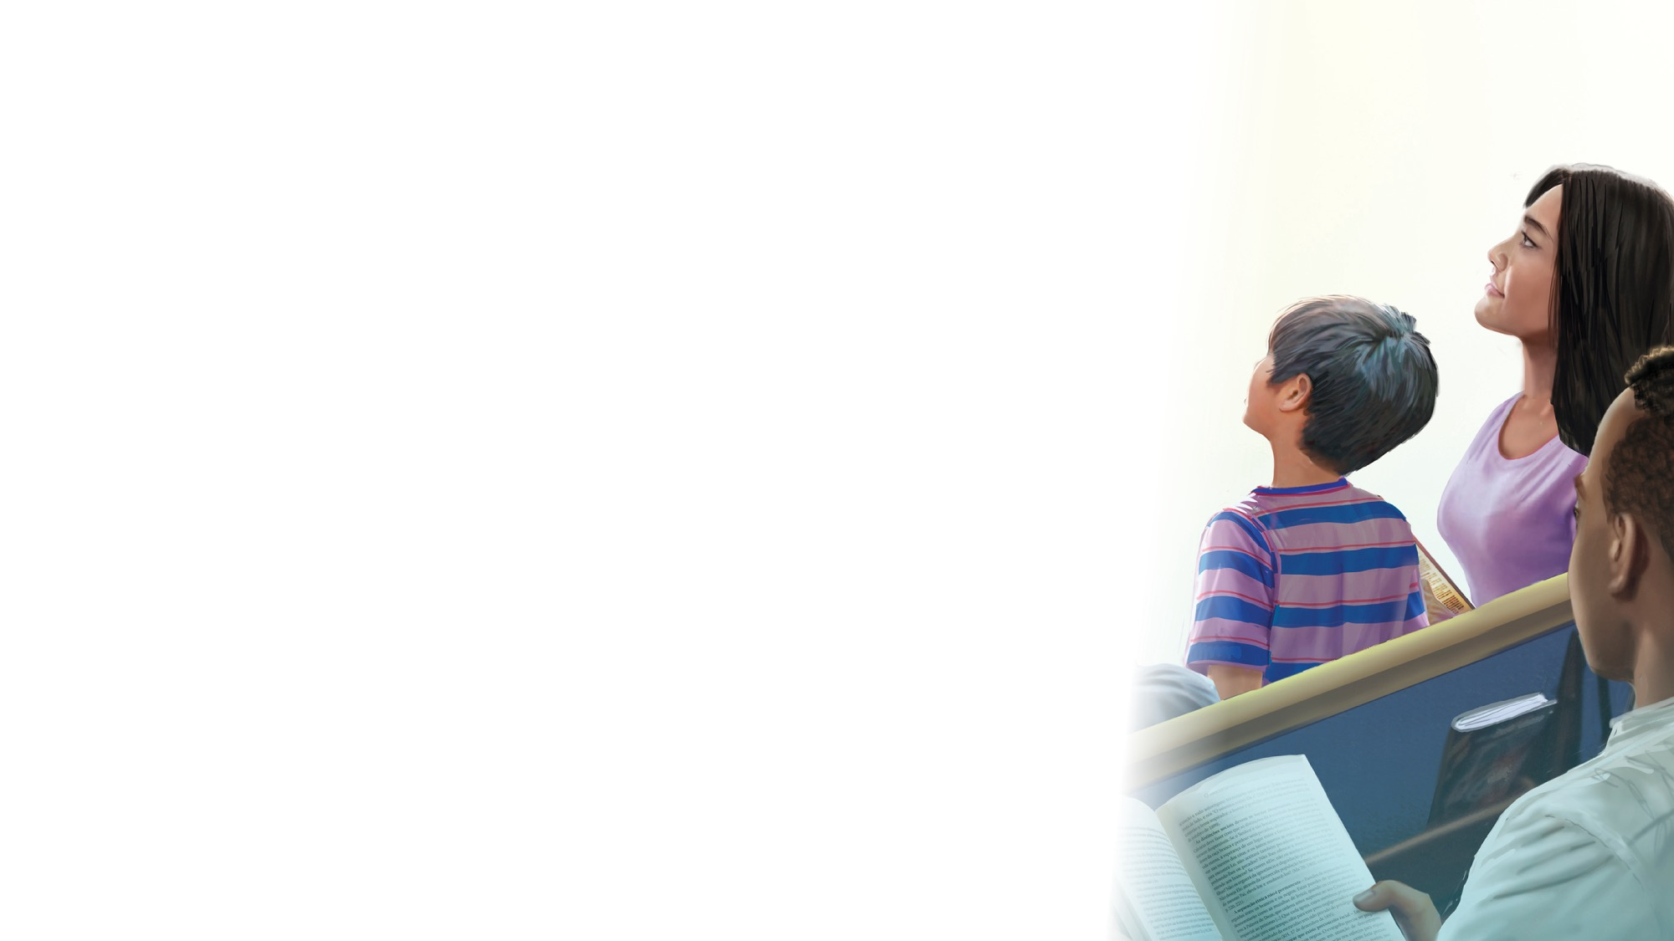
PARA OS QUE CHEGAM MAIS CEDO

Slide 3
Bem-vindo à Escola Sabatina
Illustration by Jo Card. Copyright © 2024 General Conference Corporation® of Seventh-day Adventists.

Slide 4
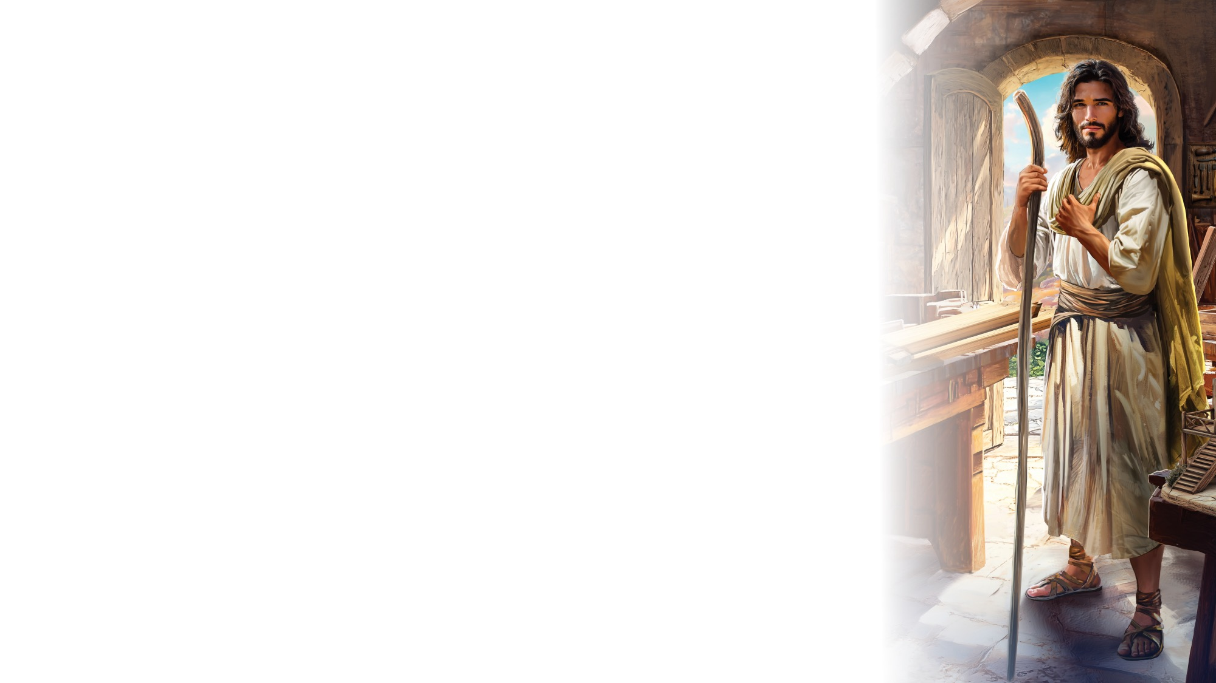

Vivos em Jesus
ATIVIDADES DE ABERTURA
Chegou o Sábado
Que bom ver-te aqui
Como estás, amigo?
Vem daí
Aprender do amor de Deus
Seguir o Seu querer,
Vivos em Jesus,
Vivos em Jesus.
(Repete)
"Alive in Jesus" by Rosie Smith, copyright © 2024 General Conference Corporation® of Seventh-day Adventists.

Slide 5
Ao Mundo Vou Contar
ATIVIDADES DE ABERTURA
Ao mundo vou contar as boas-novas
E a todo vou dizer que em breve Jesus irá voltar,
P’ra todos que O amam.
E confiam no Seu amor.
Ao céu nos levará
P’ra sempre com Ele viver.
(repete)

Slide 6
Ao Mundo Vou Contar
ATIVIDADES DE ABERTURA
Ao mundo vou contar as boas-novas
E a todos vou dizer que em breve Jesus irá voltar.

Slide 7
Canção do Sábado
ATIVIDADES DE ABERTURA
Criou-nos, salvou-nos, Ele voltará p’ra nos buscar (x3)
Jesus és bem-vindo hoje, aqui.
Pai, bem-vindo és neste lugar.
Santo Espírito enche os corações
Neste santo e bom lugar.
(X2)
Neste santo e bom lugar.
La, la, la, la…
"Sabbath Song" by Alexandria and Leighton Heise, copyright © 2020, Alexandria and Leighton Heise. Used by permission.

Slide 8
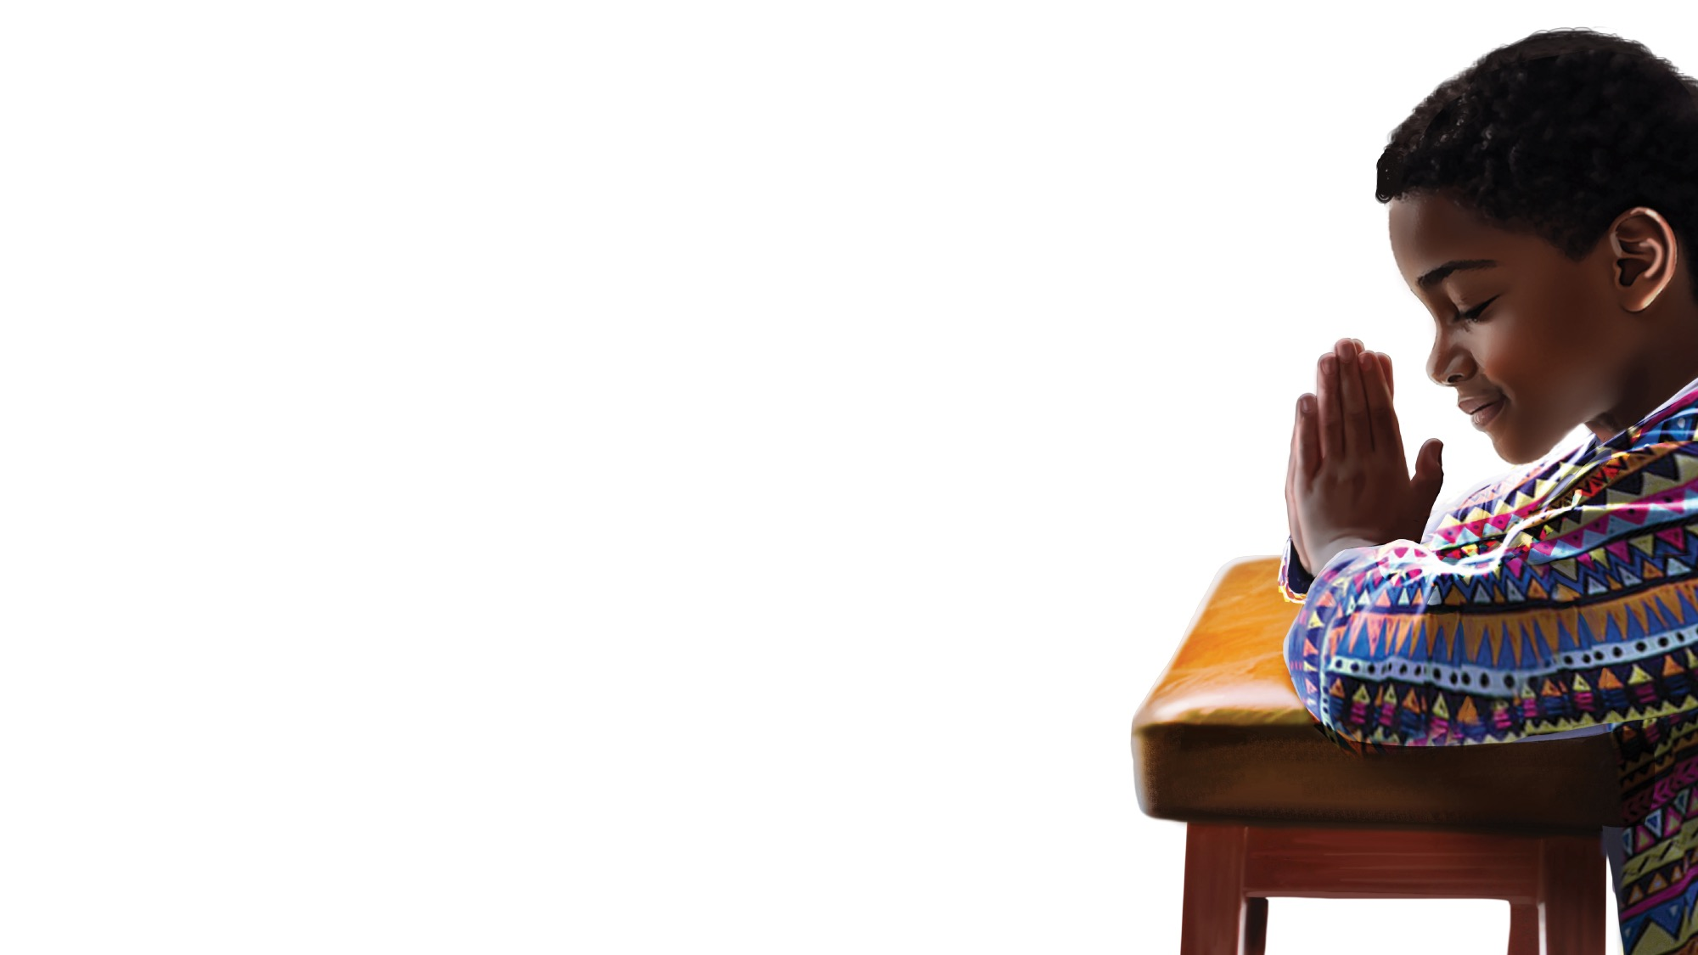
PRAYER
ORAÇÃO

Slide 9
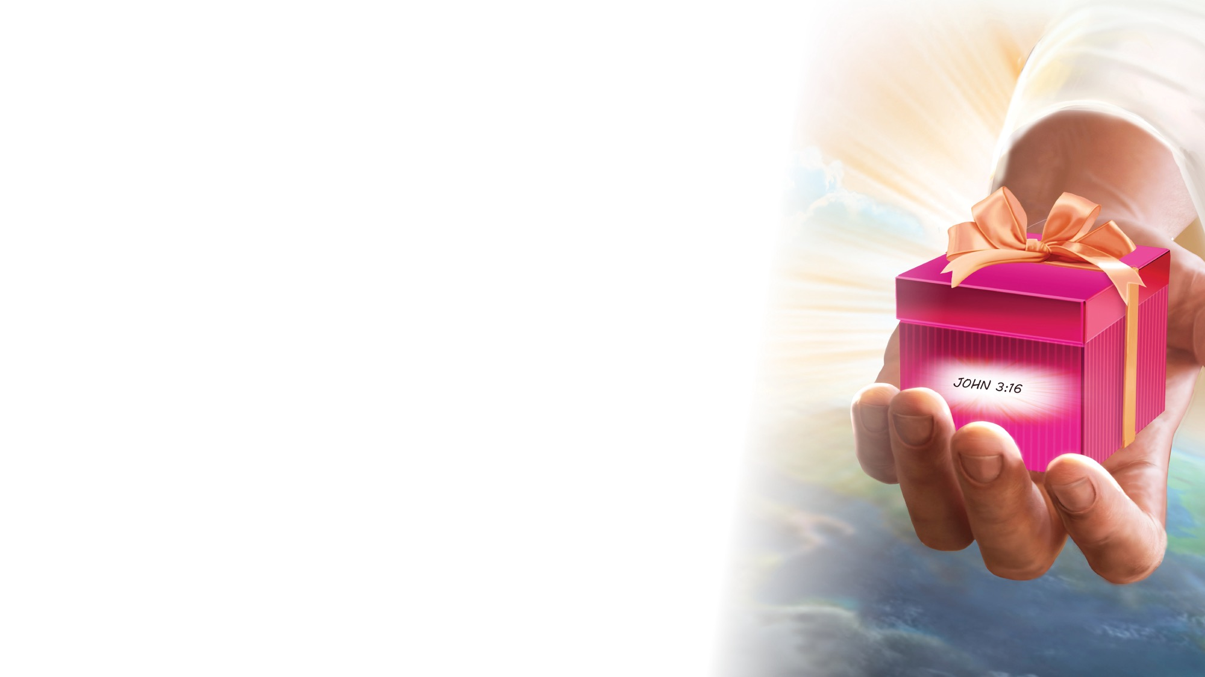
OFERTA

Slide 10

Obrigado, Jesus
ATIVIDADES DE ABERTURA
Obrigado, por cuidares bem de mim.
Eu quero hoje devolver daquilo que me dás.
Abençoa a oferta que eu Te dou aqui,
Para ajudar a quem precisa de Ti.
(repete)
Para ajudar a quem precisa de Ti.

Slide 11
FACTO RÁPIDO DA MISSÃO E QUADRO DE OFERTAS

Slide 12
Música da Visita
ATIVIDADES DE ABERTURA
Um novo amigo aqui chegou.
Um novo amigo bem-vindo é.
É uma alegria, meu amigo, ter-te aqui.
Bem-vindo és,
Queremos ver-te outra vez.
Bem-vindo és,
Queremos ver-te outra vez.
“Visitor Song” by Rosie Smith. Copyright © 2025 General Conference Corporation® of Seventh-day Adventists.

Slide 13
Parabéns
ATIVIDADES DE ABERTURA
Parabéns, parabéns,
Parabéns para ti.
Jesus ama o/a ... (nome da criança).
Parabéns para ti.
(Repete)
“Happy Birthday” by Janet Sage, copyright © 2001 North American Division Corporation of Seventh-day Adventists. From Little Voices Praise Him, #39. Used by permission.

Slide 14
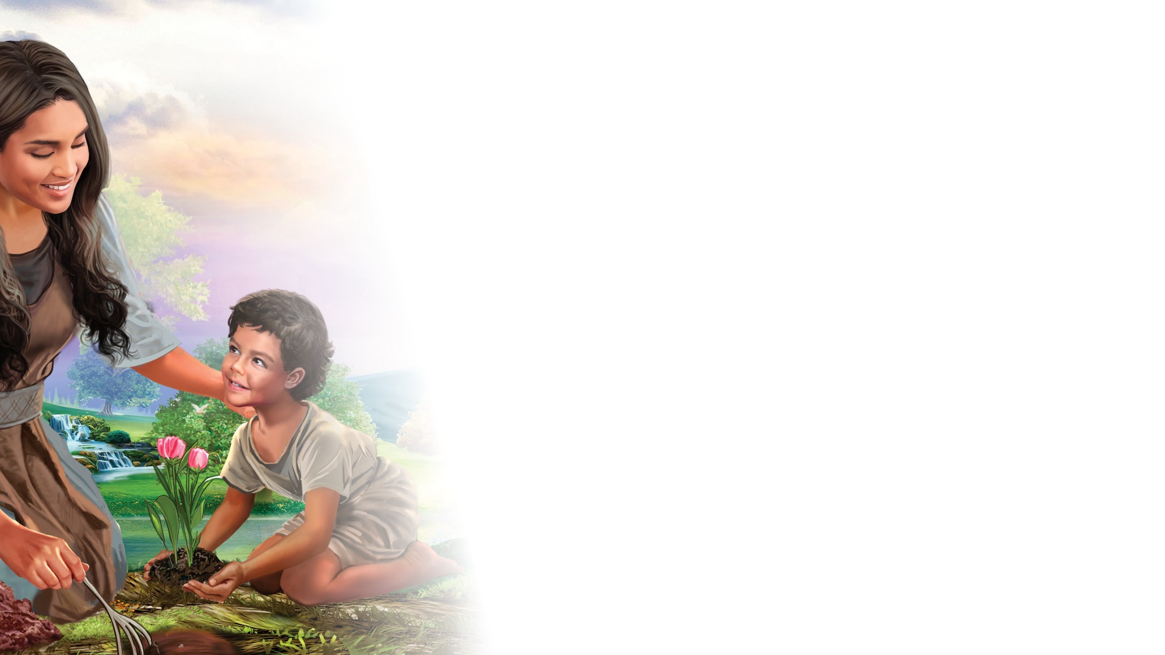
ATIVIDADES DE FOCO

Slide 15
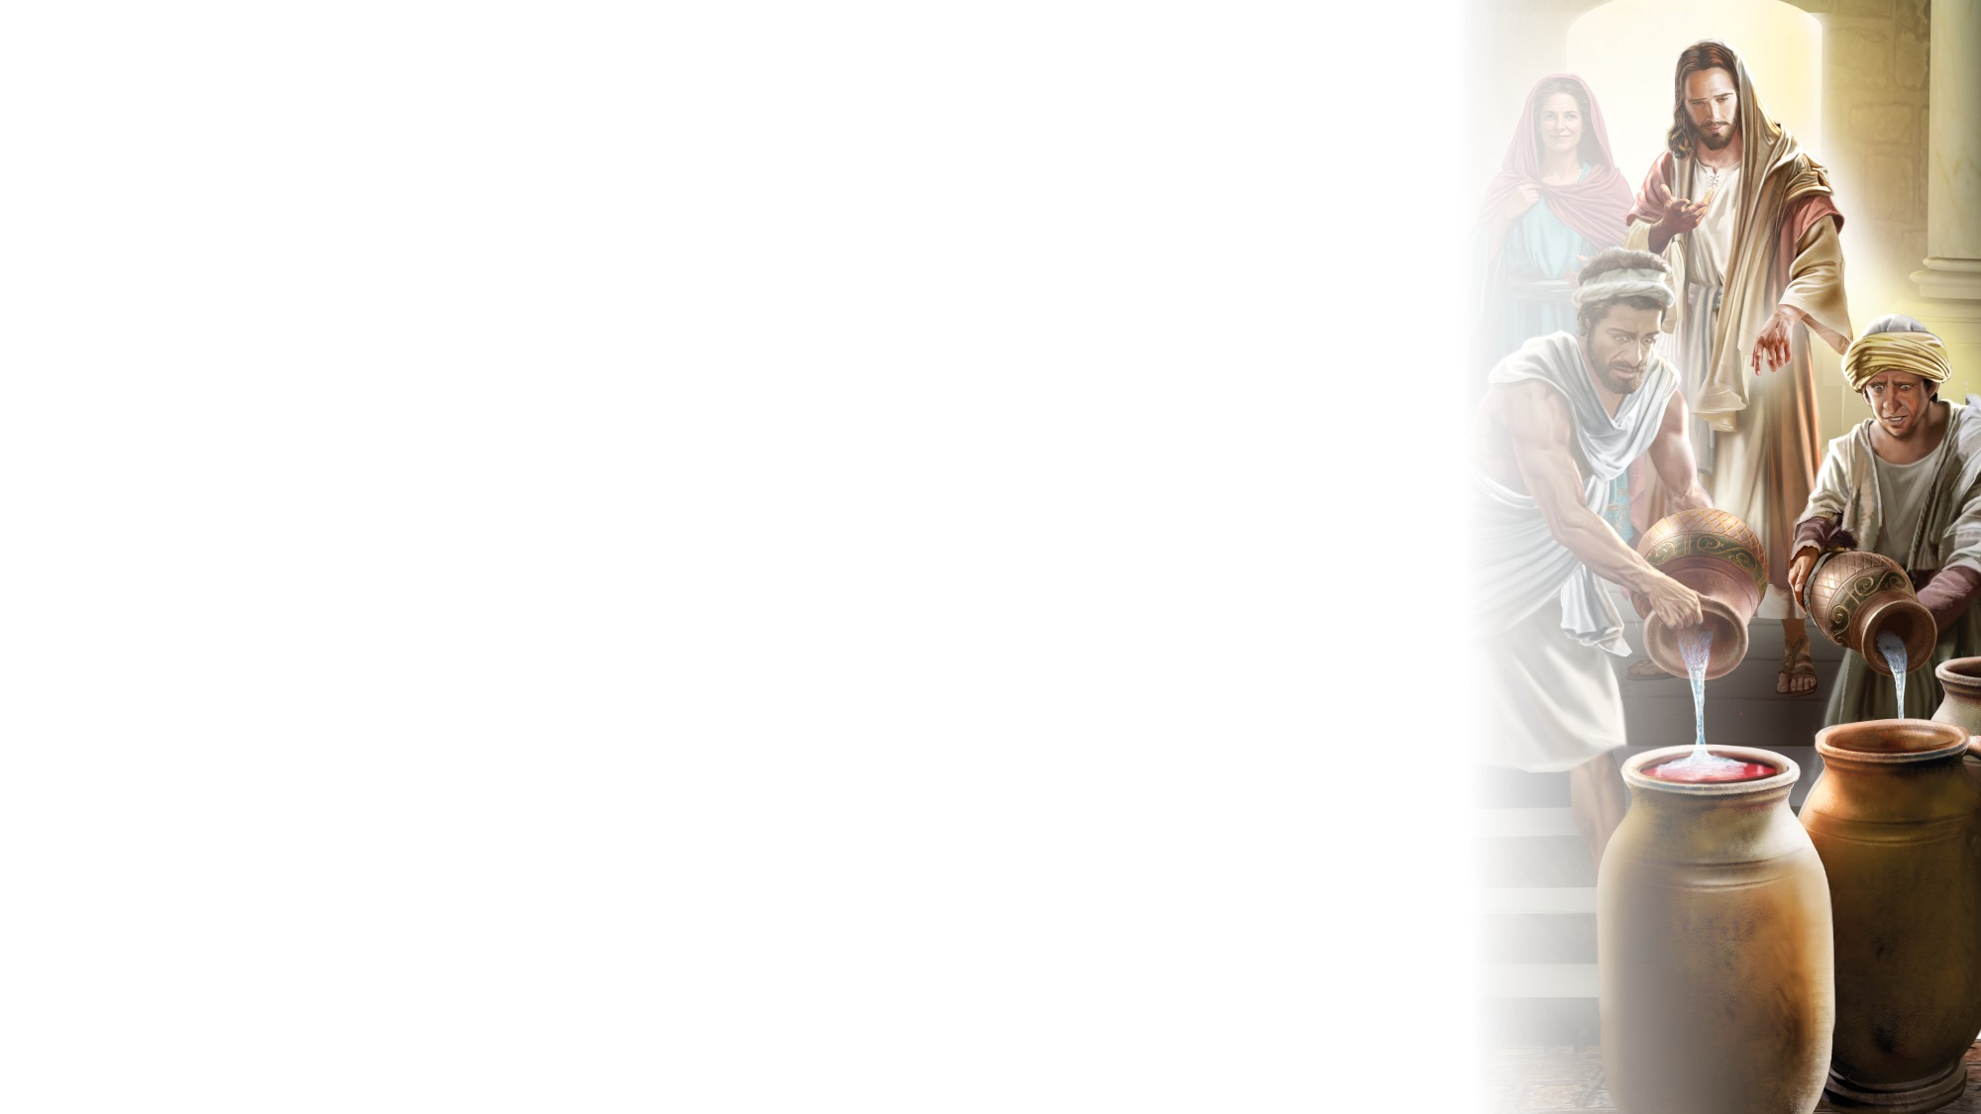
GRANDE IDEIA
Jesus gosta de me surpreender com coisas boas para fazer a minha fé crescer.

Slide 16

HISTÓRIA BÍBLICA

Slide 17



Slide 18
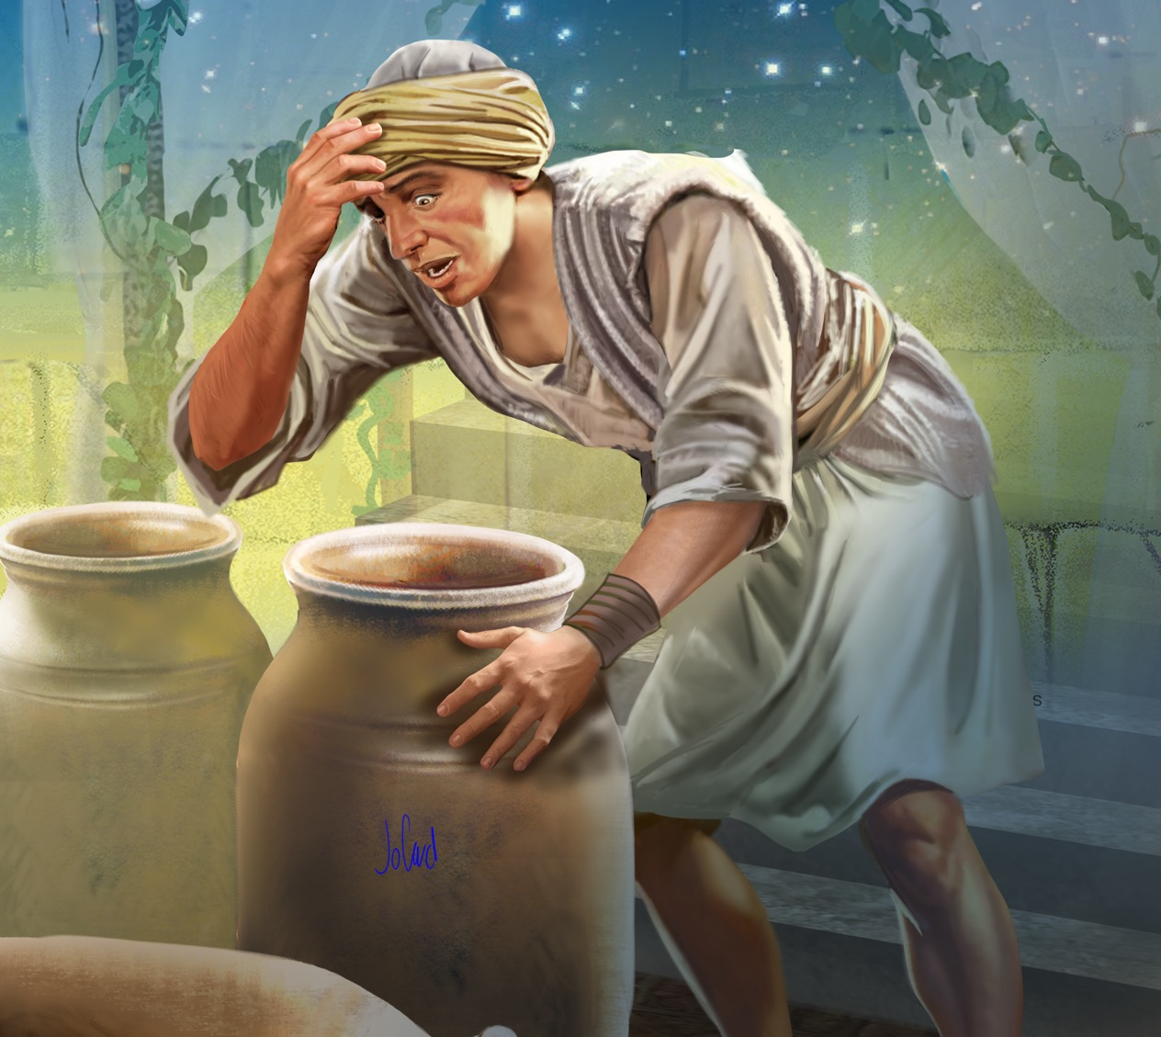
Illustration by Jo Card. Copyright © 2024 General Conference Corporation® of Seventh-day Adventists.

Slide 19
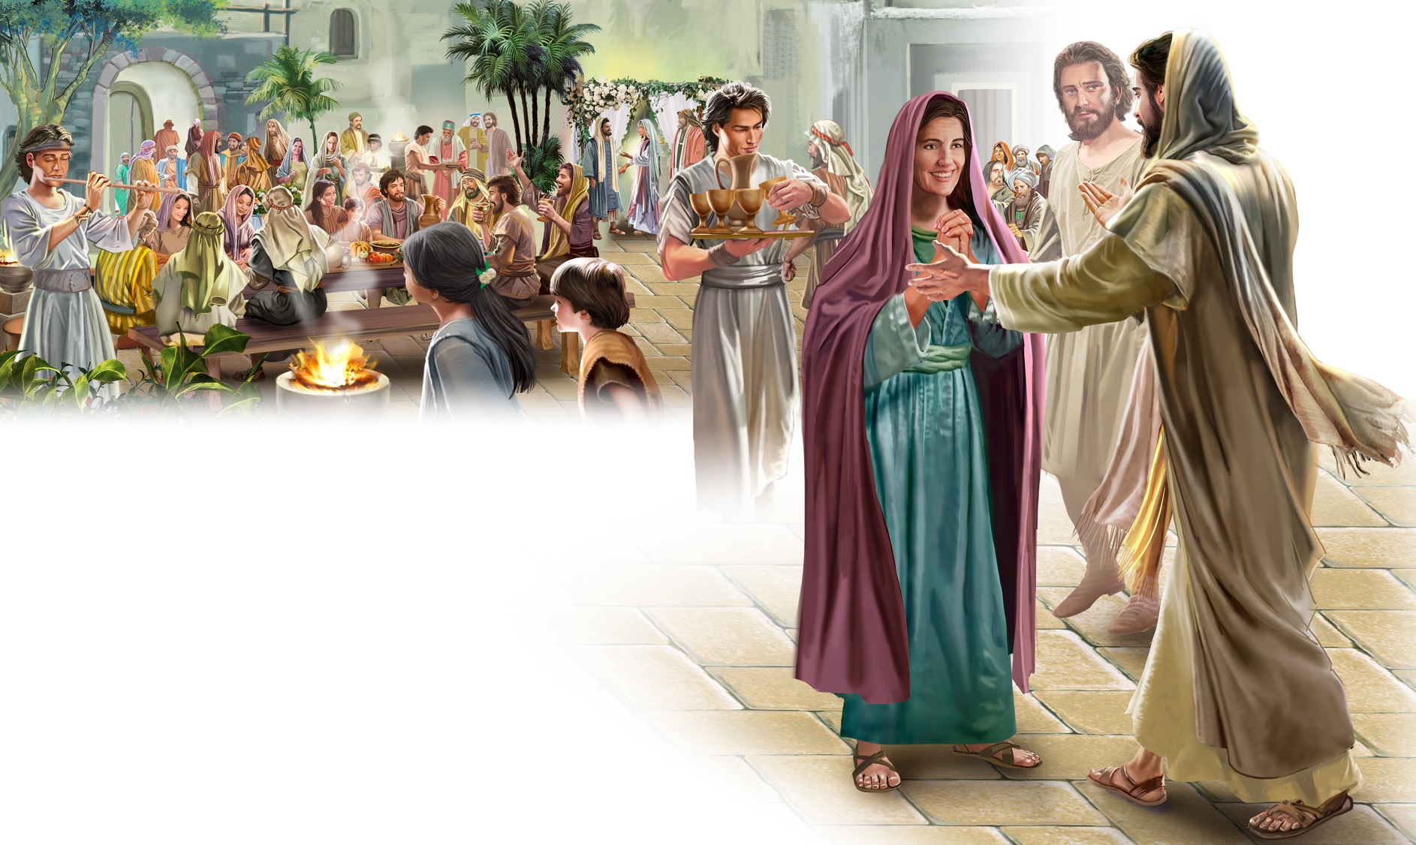
Illustration by Jo Card. Copyright © 2024 General Conference Corporation® of Seventh-day Adventists.

Slide 20
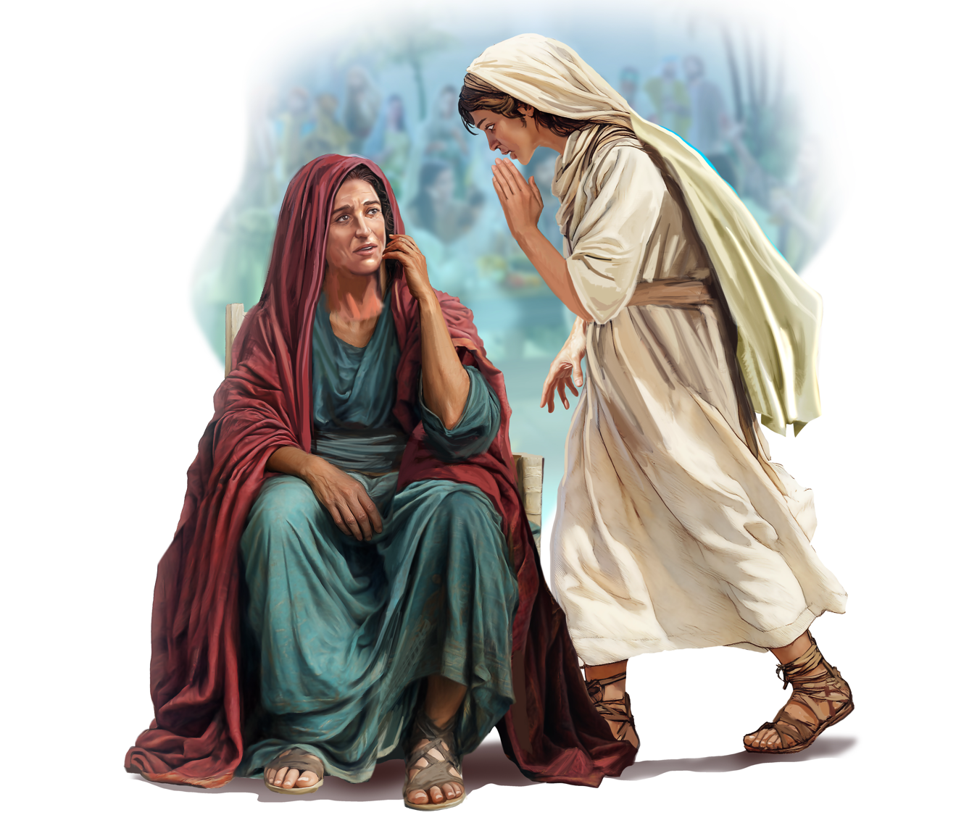
Illustration by Jo Card. Copyright © 2024 General Conference Corporation® of Seventh-day Adventists.

Slide 21
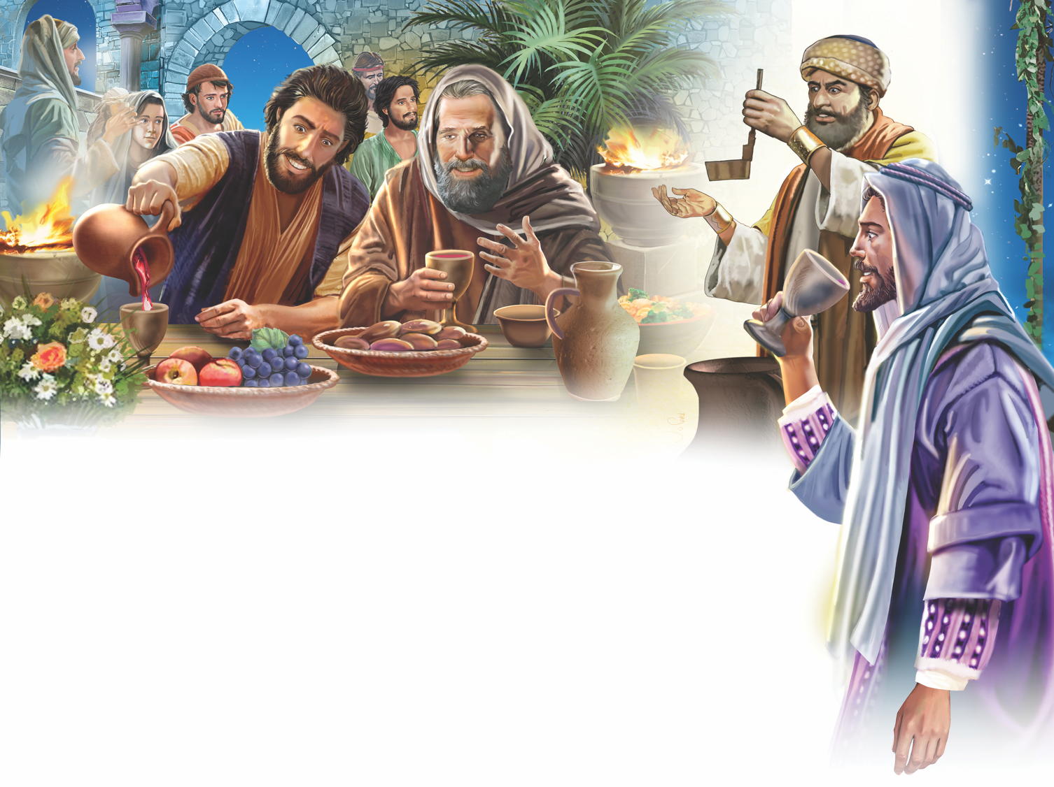
Illustration by Jo Card. Copyright © 2024 General Conference Corporation® of Seventh-day Adventists.

Slide 22
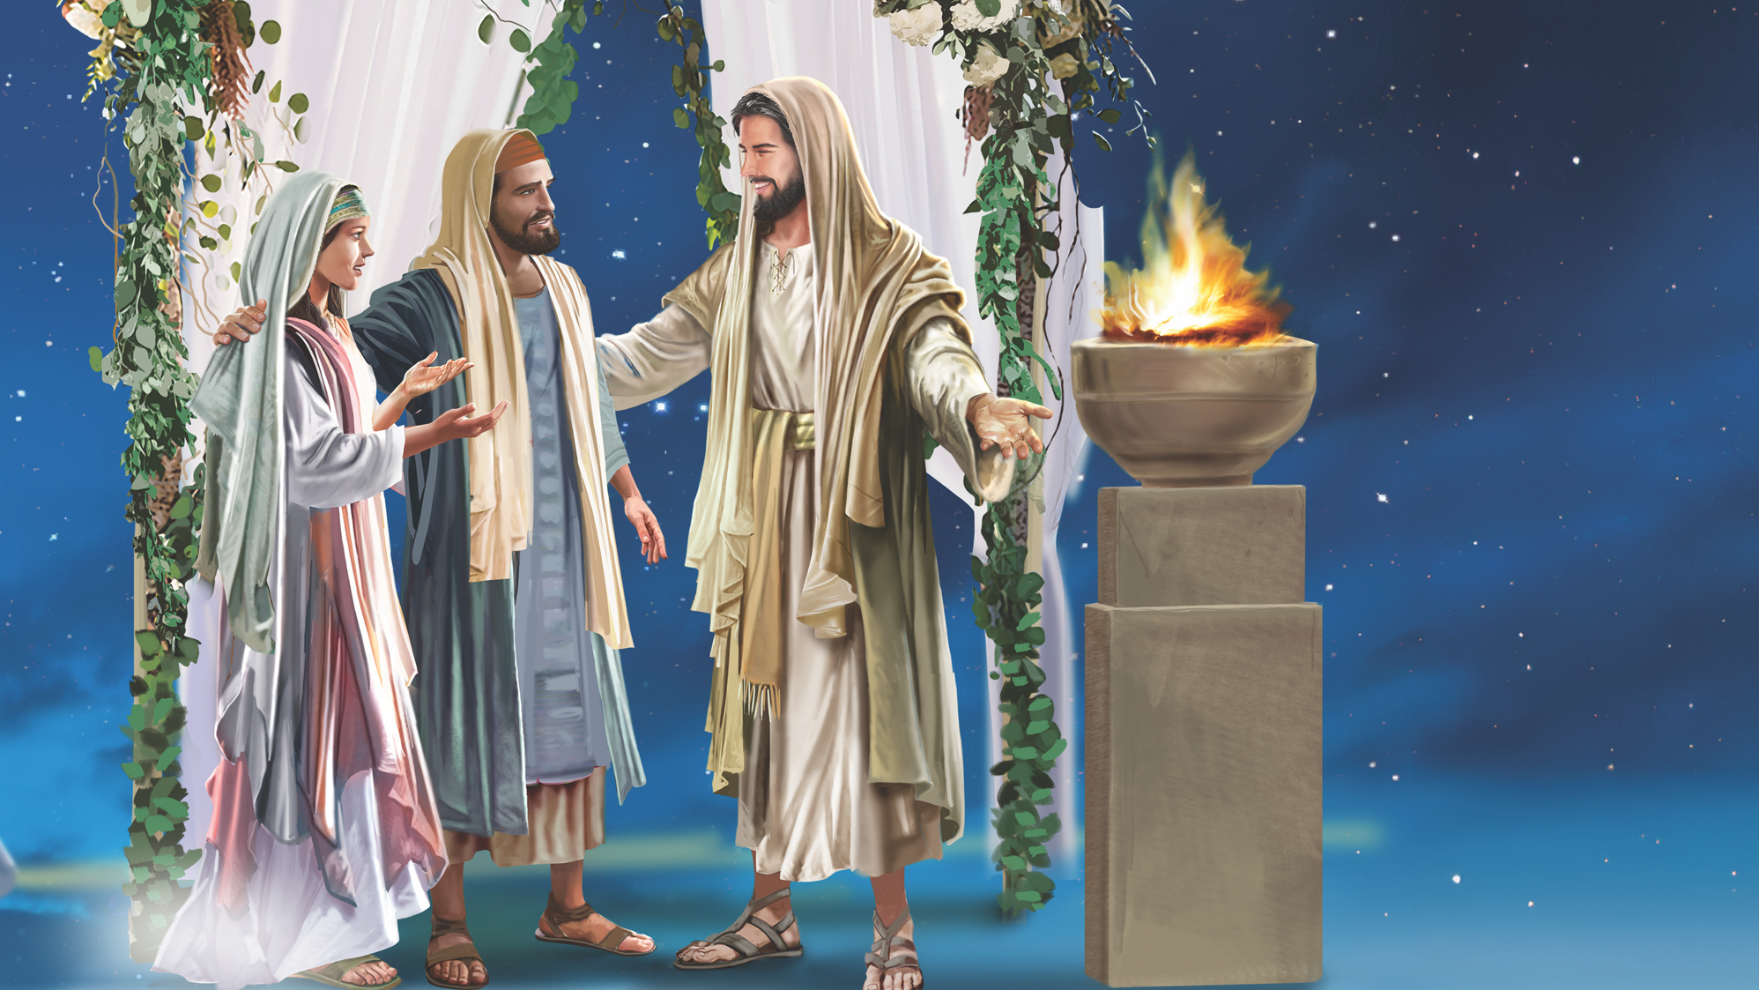
Illustration by Jo Card. Copyright © 2024 General Conference Corporation® of Seventh-day Adventists.

Slide 23
DESCOBRIR A HISTÓRIA

Slide 24
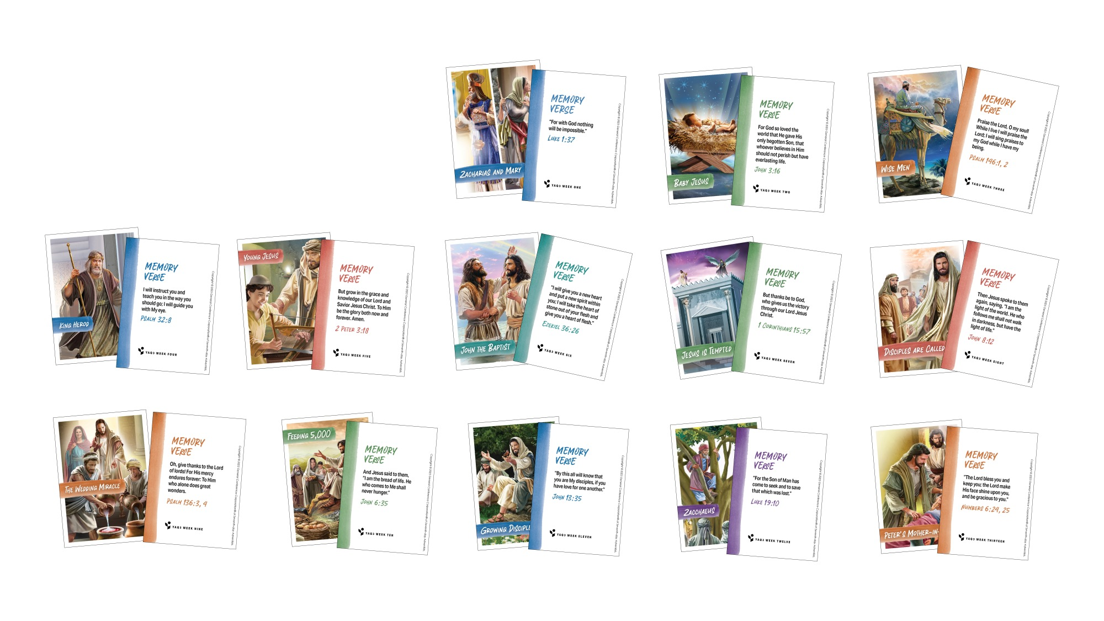
CARTÕES DE PERSONAGENS

Slide 25
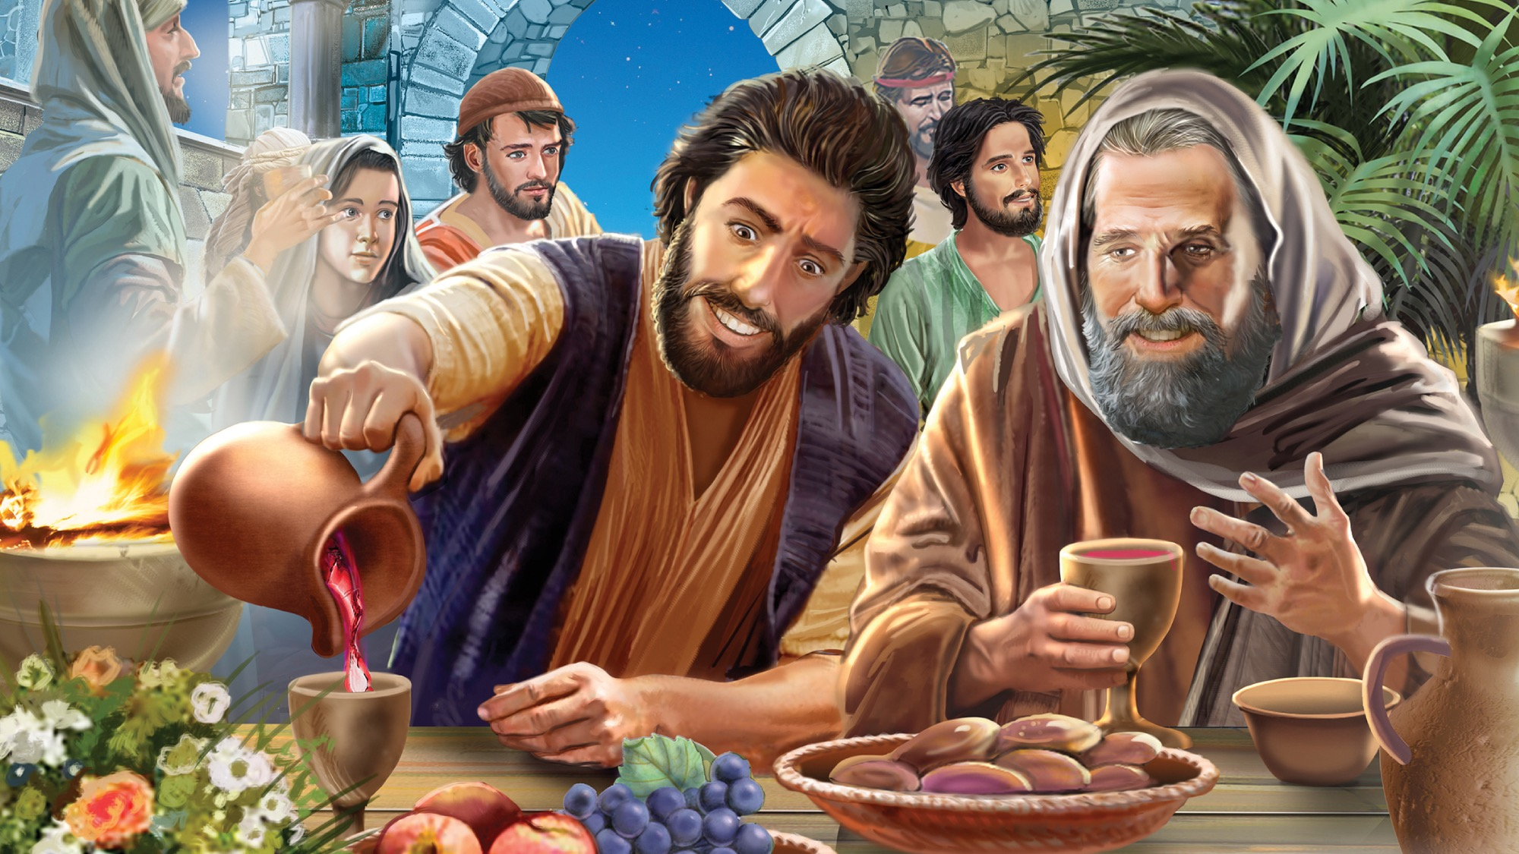
VERSO PARA MEMORIZAR
“Dai graças ao Senhor dos senhores, porque a Sua benignidade dura para sempre; ao Único que faz grandes maravilhas .”
Salmo 136:3 e 4

Slide 26
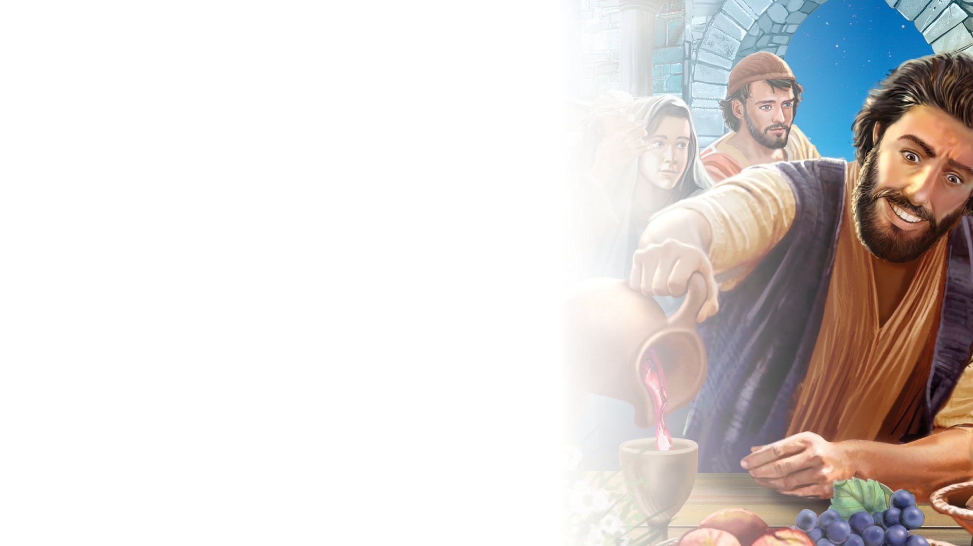

Salmo 136:3,4
CANÇÃO BÍBLICA
Dai louvor ao Senhor dos Senhores,
Pois a Sua bondade predura.
Àquele que faz prodígios mil.
Salmos 136 verso 3 e 4.
(repete)
"Psalm 136:3,4" music by Rosie Smith, copyright © 2026 General Conference Corporation® of Seventh-day Adventists.

Slide 27
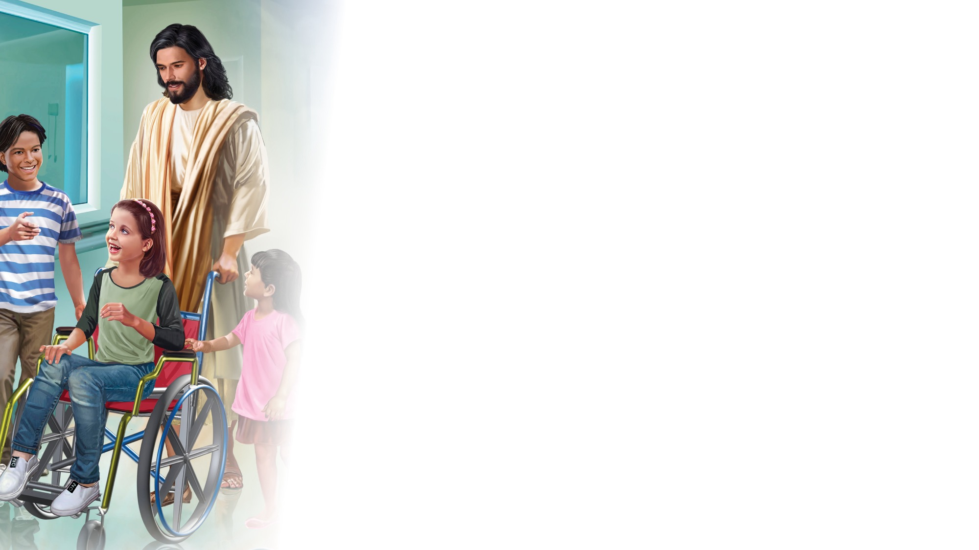
HISTÓRIA MISSIONÁRIA

Slide 28

TRABALHO MANUAL

Slide 29
DESAFIO MISSIONÁRIO

Slide 30
GRANDE IDEIA
Jesus gosta de me surpreender com coisas boas para fazer a minha fé crescer.

Slide 31
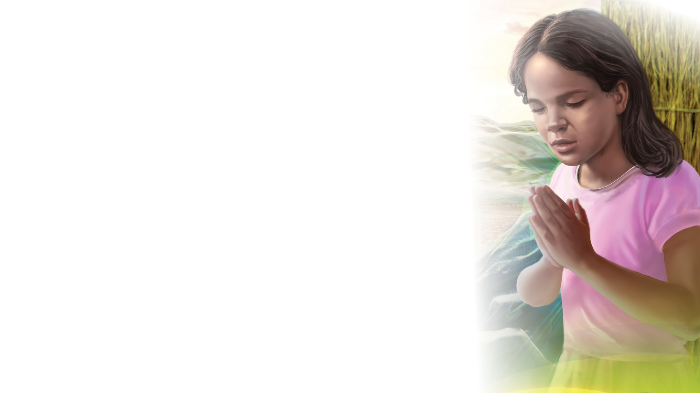
PRAYER
ORAÇÃO

